Slide 1


CRIANDO UM REPOSITORIO COM O GITHUB

Slide 2
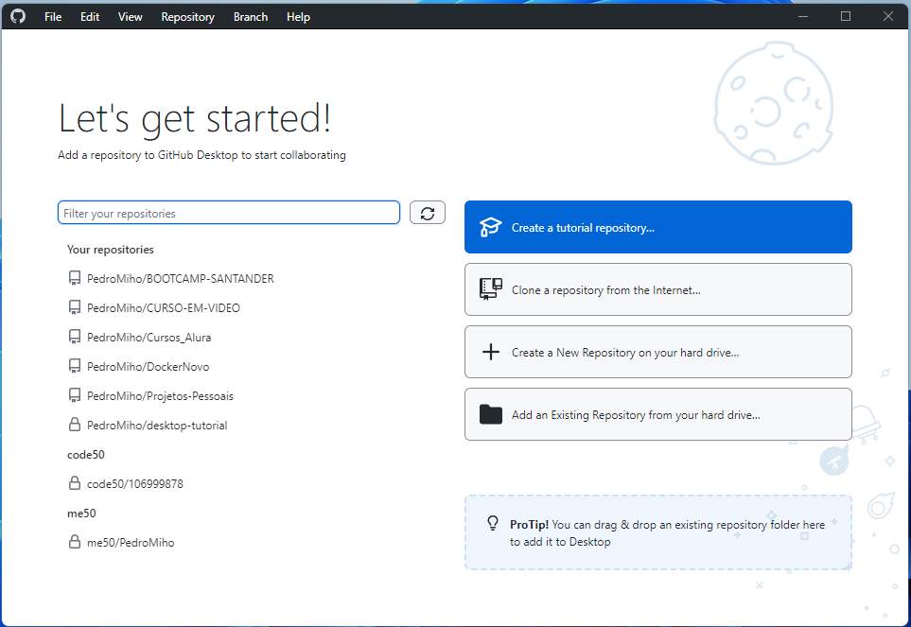
CRIANDO UM REPOSITÓRIO NO GIT
Criando um repositório Local

Slide 3
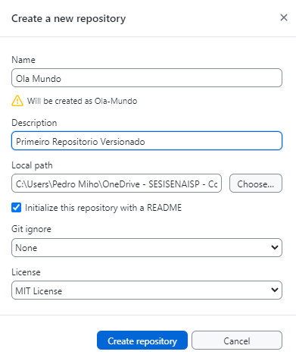
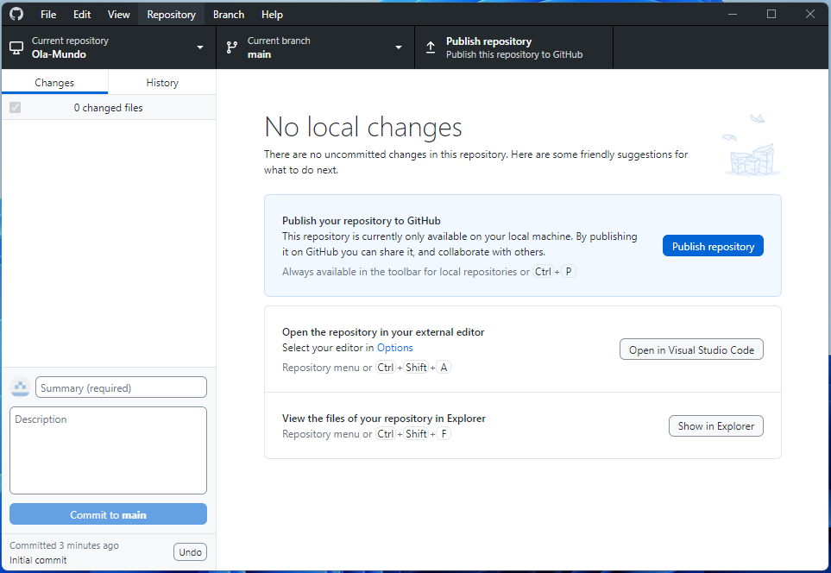
CRIANDO UM REPOSITÓRIO NO GITHUB
Subindo o Repositório Local para o Repositório em nuvem

Slide 4
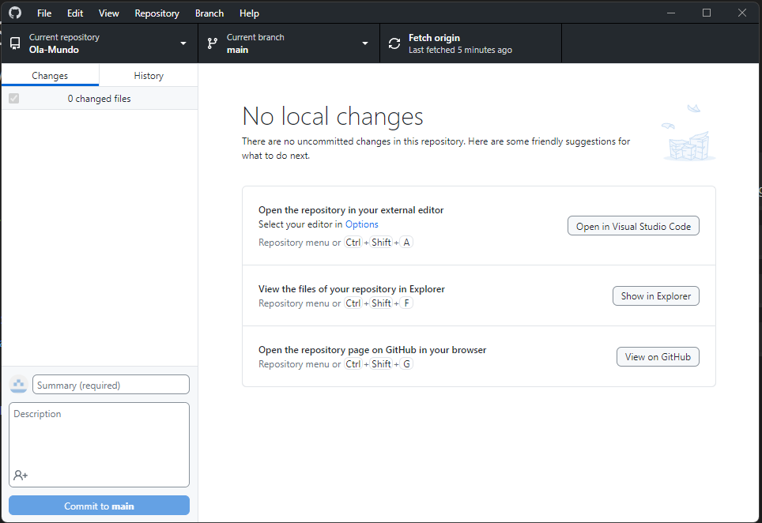
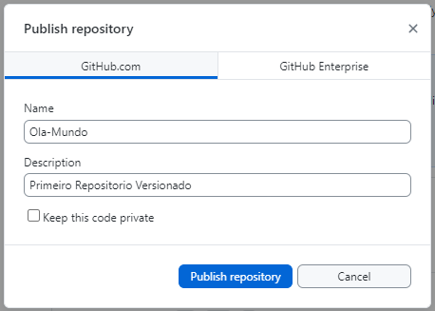
CRIANDO UM REPOSITÓRIO NO GITHUB

Slide 5
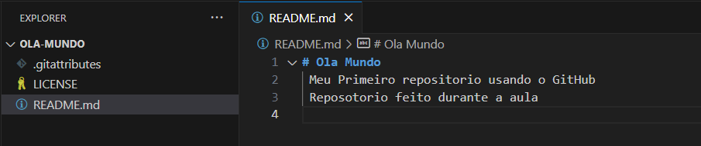
ATUALIZANDO O REPOSITÓRIO NO GIT E NO GITHUB

Slide 6
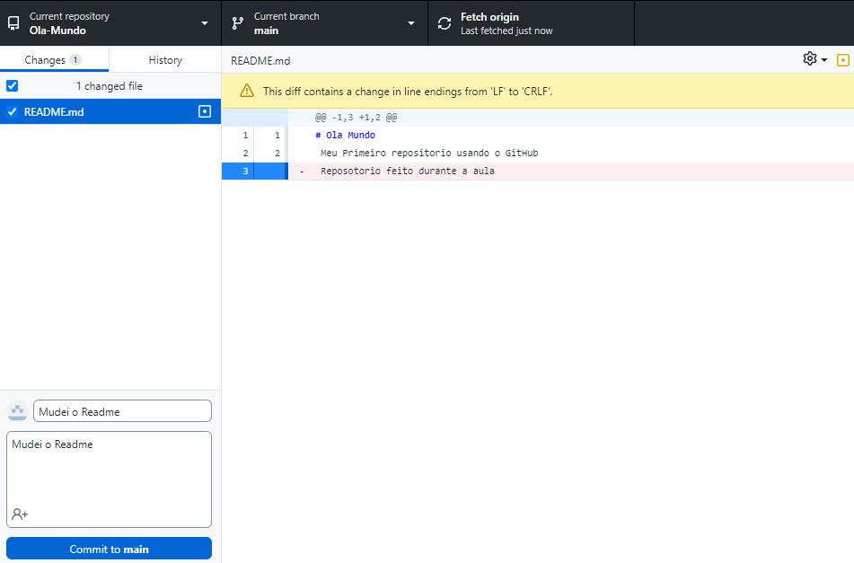
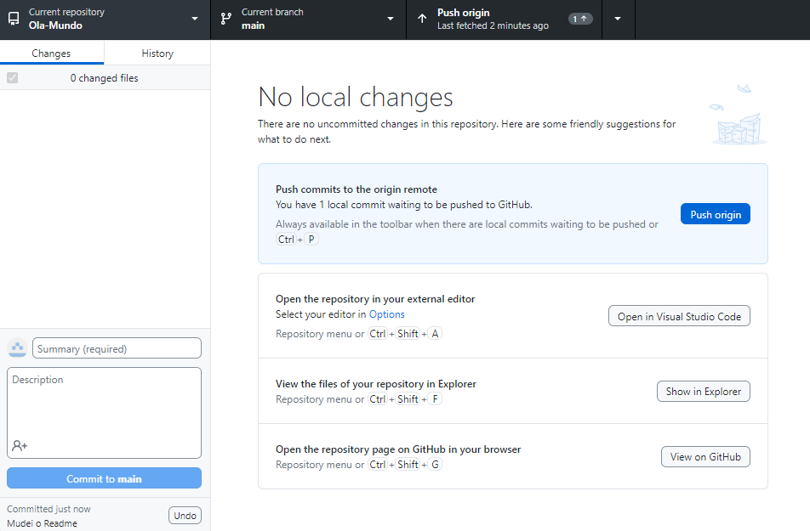
ATUALIZANDO O REPOSITÓRIO NO GIT E NO GITHUB
Subindo a Atualização para um repositório em nuvem
Atualizando um repositório Local

Slide 7

COLOCANDO O PROJETO NO GITHUB PAGES
Acessar o GitHub em seu navegador

Slide 8
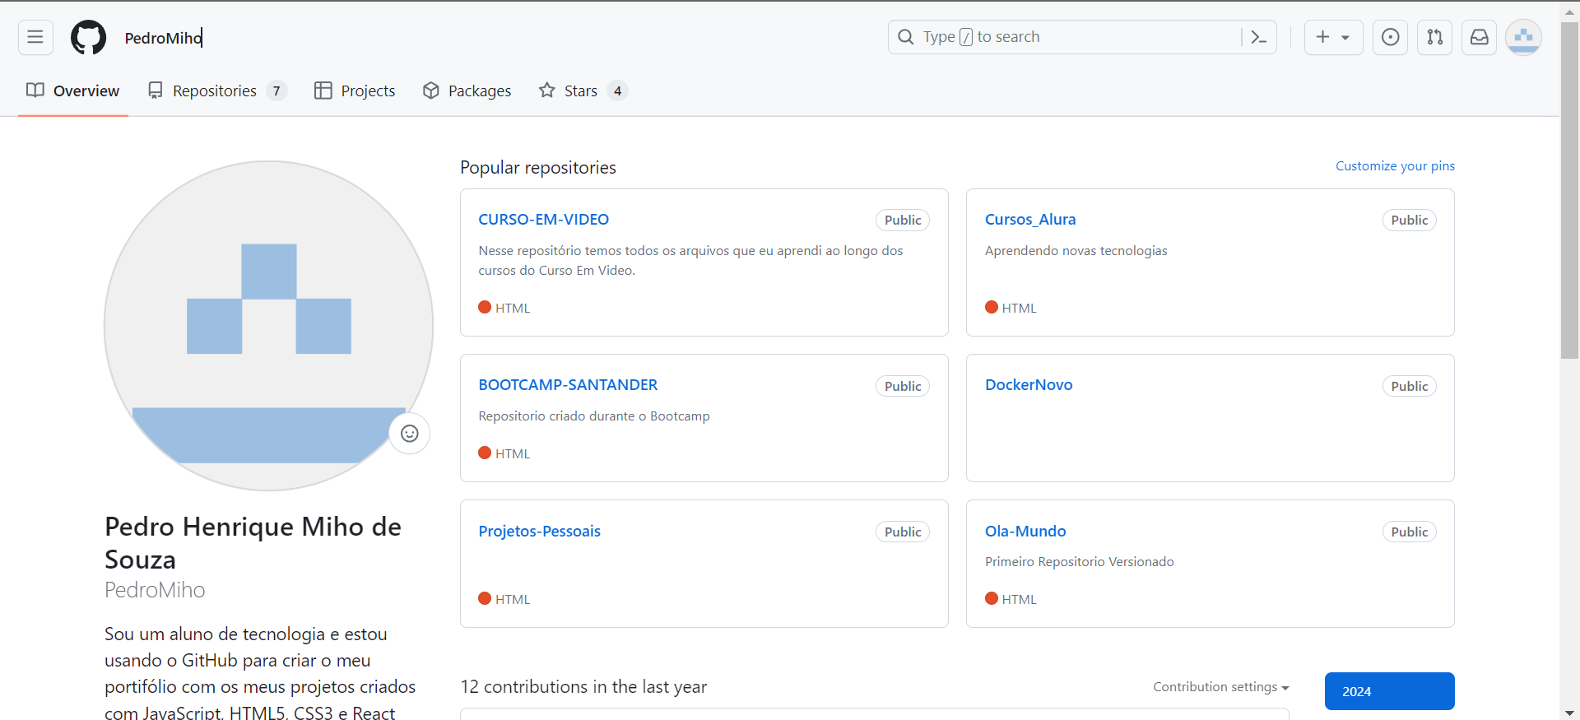
COLOCANDO O PROJETO NO GITHUB PAGES
Escolher um repositório que deseja por no ar

Slide 9
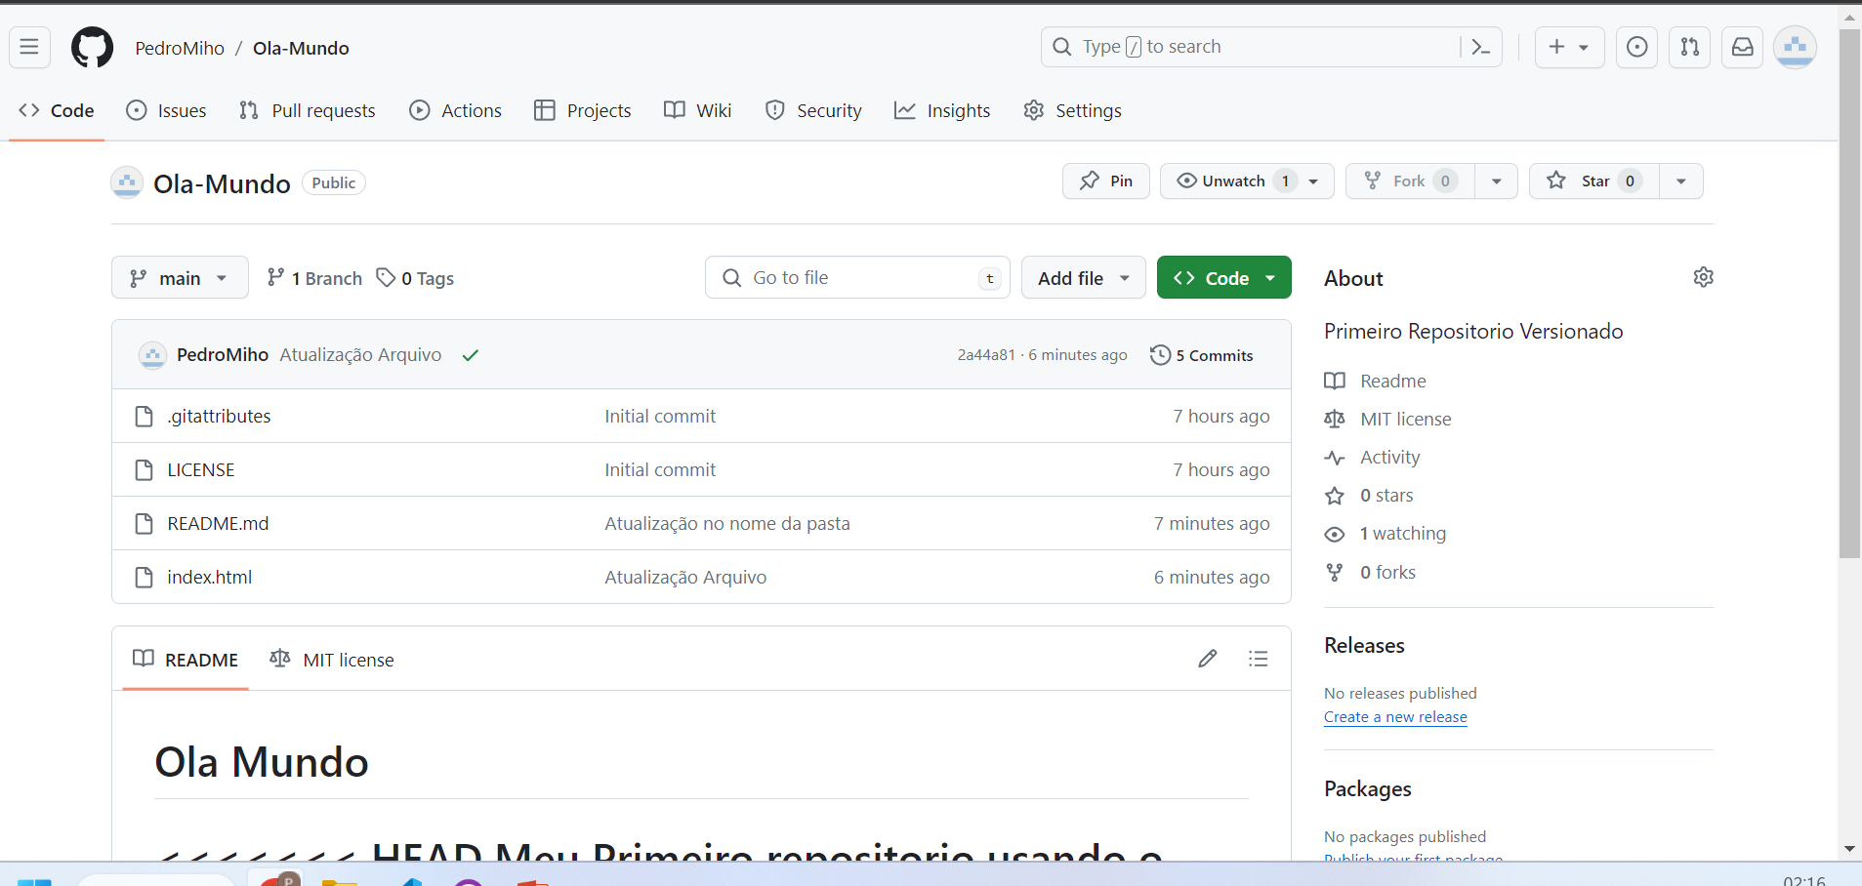
COLOCANDO O PROJETO NO GITHUB PAGES

Slide 10
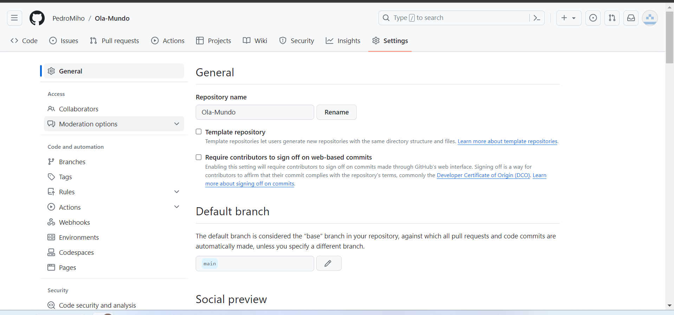
COLOCANDO O PROJETO NO GITHUB PAGES

Slide 11
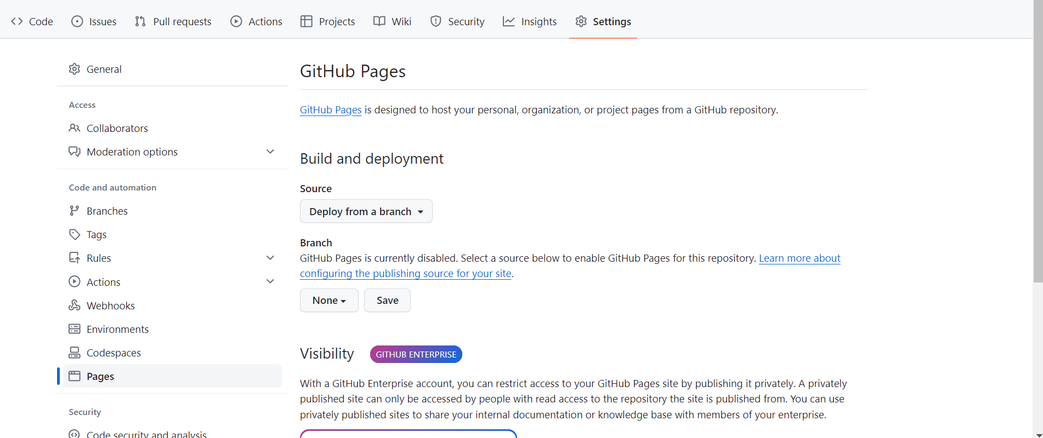
COLOCANDO O PROJETO NO GITHUB PAGES
Mude de none para Main e de um save

Slide 12
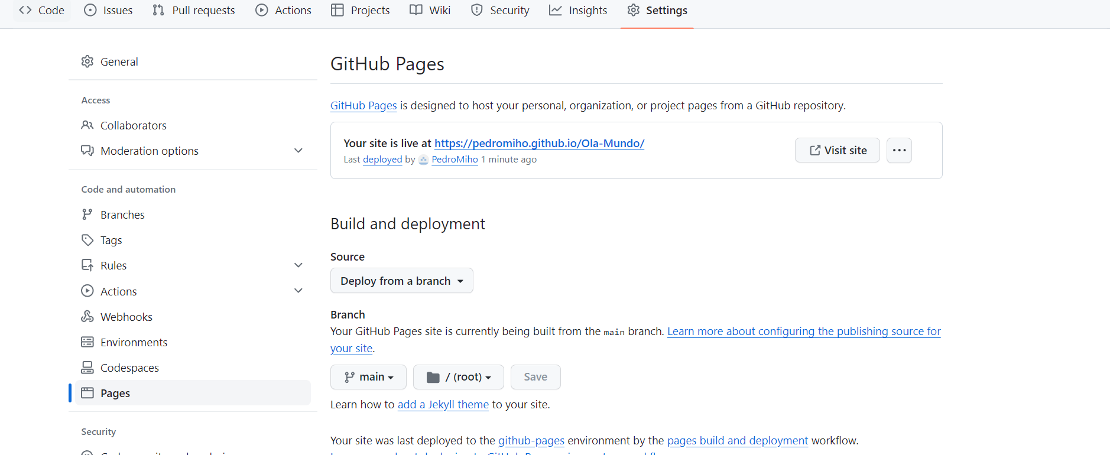
COLOCANDO O PROJETO NO GITHUB PAGES
E aqui está o link da sua página web

